Slide 1
３
２次関数
章
１
関数とグラフ
節

Slide 2
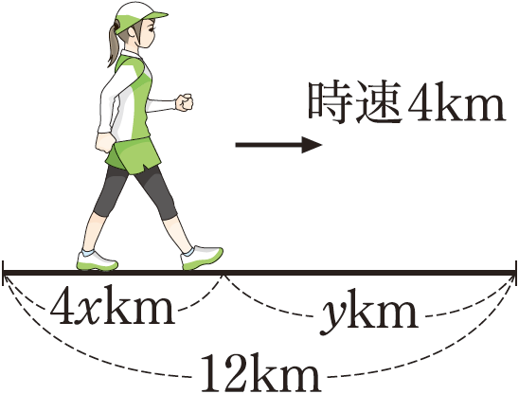
１ 関数 - 関数 - (教科書 p.72)
例
１
家から12km離れた場所から，時速4kmで家まで歩いた。出発してからx時間経過したときの，家までの距離をykmとすると
y＝12-4x
と表される。ただし，0≦x≦3である。

Slide 3
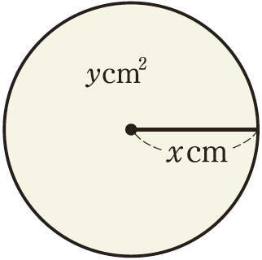
１ 関数 - 関数 - (教科書 p.72)
例
２
半径xcmの円があり，その面積をycm²とすると
y＝πx²
と表される。ただし，x＞0である。

Slide 4
１ 関数 - 関数 - (教科書 p.72)
このように，2つの変数x，yがあって，xの値を定めるとそれに応じてyの値がただ1つだけ定まるとき，
yはxの関数 であるという。
yがxの関数であることを
y＝f(x)，y＝g(x)
などと表す。関数y＝f(x)において，xの値aに対応するyの値を f(a) で表し，f(a)をx＝aのときの
関数 f(x)の値 という。

Slide 5
１ 関数 - 関数 - (教科書 p.72)
例
３
f(x)＝2x²－3x＋5のとき
f(1)＝
2･1²－3･1＋5＝4
f(－2)＝
2･(－2)²－3･(－2)＋5＝19
f(a)＝
2a²－3a＋5
問１
f(x)＝2x²－2のとき，
f(0)，f(1)，f(－2)， f(a＋1)を求めよ。
f(0)＝2･0²－2＝－2
f(1)＝2･1²－2＝0
f(－2)＝2･(－2)²－2＝6
f(a＋1)＝2･(a＋1)²－2＝2a²＋4a

Slide 6
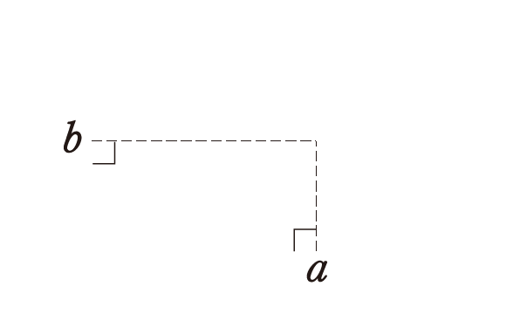
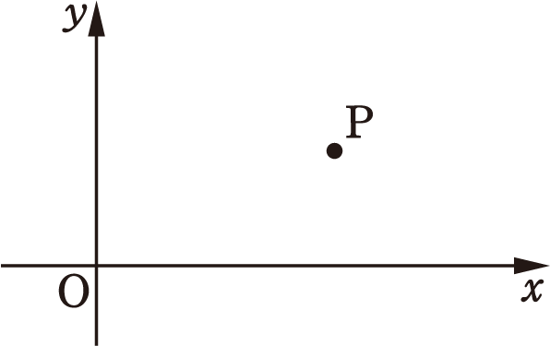
１ 関数 - 関数のグラフ - (教科書 p.73)
平面上に座標軸を定めると，その平面上の点Pの位置は，右の図のように，実数の組(a，b)で表される。この組(a，b)を点Ｐの 座標 といい， P(a，b) と書く。

Slide 7
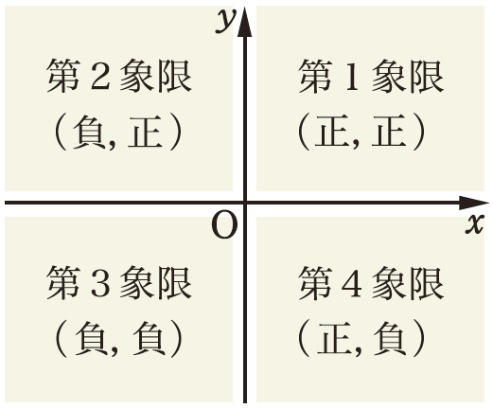
１ 関数 - 関数のグラフ - (教科書 p.73)
座標軸の定められた平面を
座標平面 という。
座標平面は座標軸によって4つの部分に分けられる。これらを右の図のように，それぞれ
第1象限 ， 第2象限 ，
第3象限 ， 第4象限 という。
ただし，座標軸上の点はどの象限にも含まれないものとする。

Slide 8
１ 関数 - 関数のグラフ - (教科書 p.73)
問２
次の点はどの象限にあるか。
(1) Ａ（3，-2） (2) Ｂ（ 6，5 ）
第4象限
第1象限
(3) Ｃ（ -5，-1 ） (4) Ｄ（ -3，1 ）
第3象限
第2象限

Slide 9
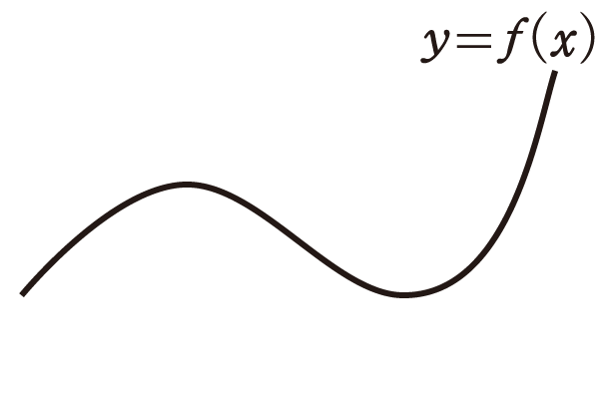
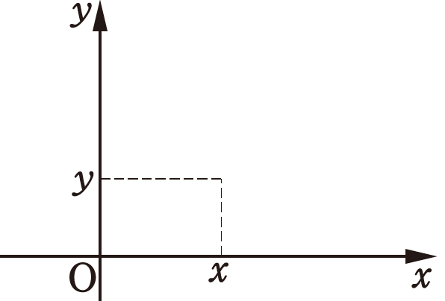
１ 関数 - 関数のグラフ - (教科書 p.73)
一般に，関数y＝f(x)において，xの値とそれに対応するyの値の組(x，y)を座標とする点全体からなる図形を， 関数y＝f(x)のグラフ という。

Slide 10
１ 関数 - 関数の定義域・値域 - (教科書 p.74)
関数y＝f(x)において，変数xのとり得る値の範囲を，この関数の 定義域 という。定義域をはっきり示す必要があるときには
y＝f(x) (a≦x≦b)
と書くことが多い。たとえば，教科書72ページ例1の関数の場合，定義域は0≦x≦3であるから
y＝12－4x (0≦x≦3)
と表す。本書では，とくに断らないときは，関数
y＝f(x)の定義域は， f(x)を表す式が意味をもつようなxの値全体と考える。

Slide 11
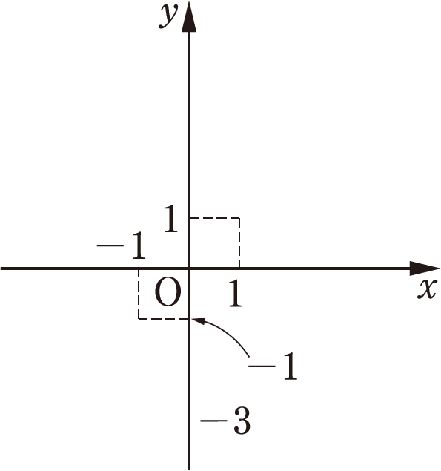
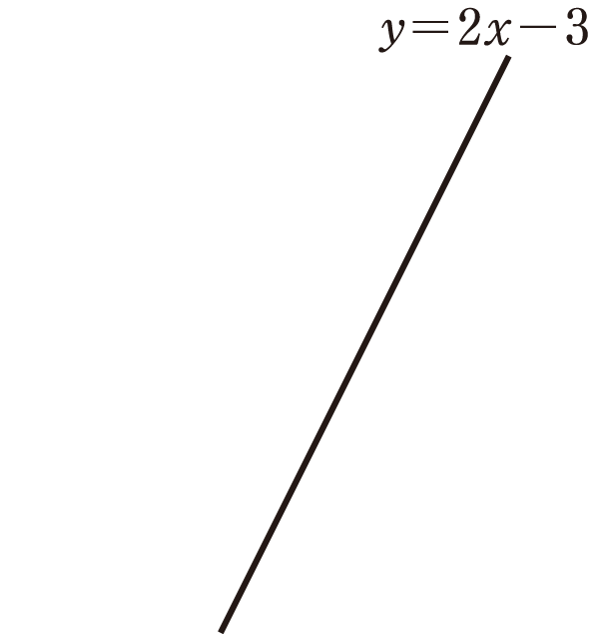
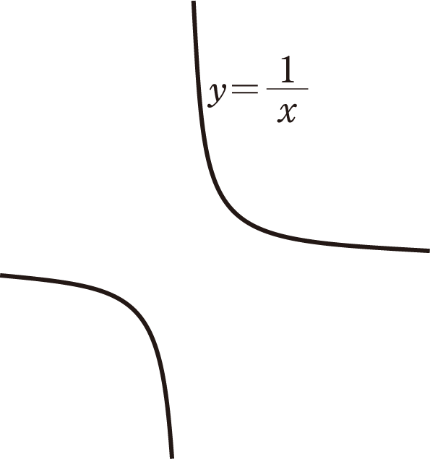
１ 関数 - 関数の定義域・値域 - (教科書 p.74)
例
４
(1) 関数y＝2x－3の定義域は
すべての実数 である。
(2) 関数$y=\frac{1}{x}$の定義域は
0以外のすべての実数 で
ある。

Slide 12
１ 関数 - 関数の定義域・値域 - (教科書 p.74)
関数y＝f(x)において，xが定義域内のすべての値をとるときのyの値全体を，この関数の 値域 という。

Slide 13
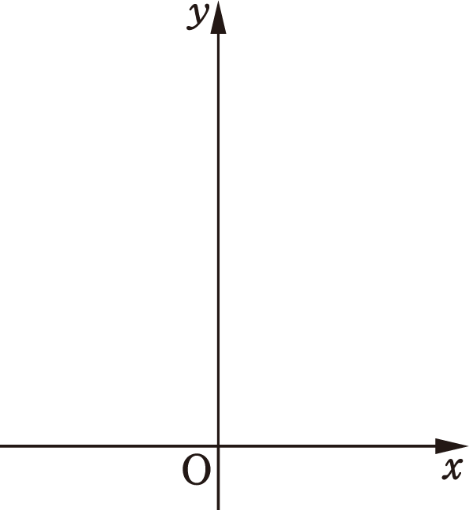
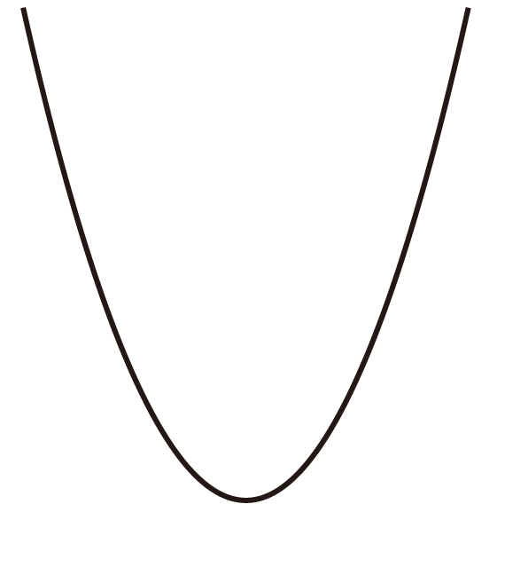
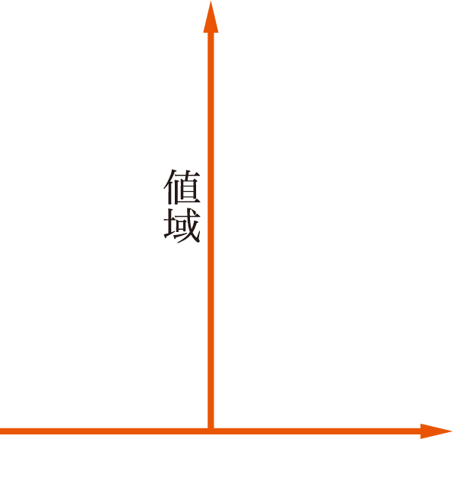
１ 関数 - 関数の定義域・値域 - (教科書 p.74)
例
５
関数y＝x²の値域は，下のグラフより， y≧0 である。

Slide 14
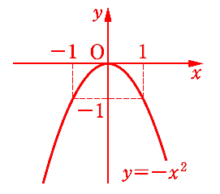
１ 関数 - 関数の定義域・値域 - (教科書 p.74)
問３
関数y＝－x²のグラフをかいて，値域を求めよ。
関数y＝－x²の値域は，
右のグラフより
y≦0

Slide 15
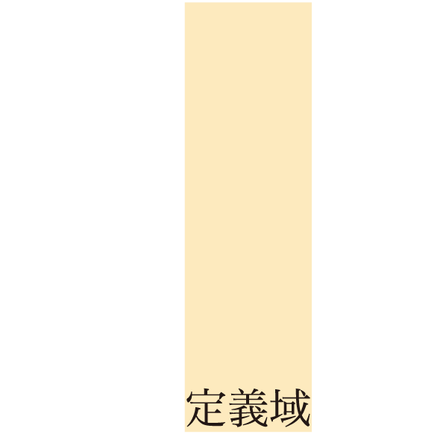
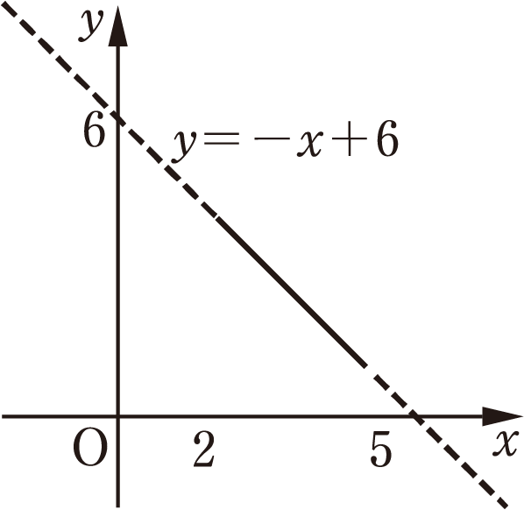
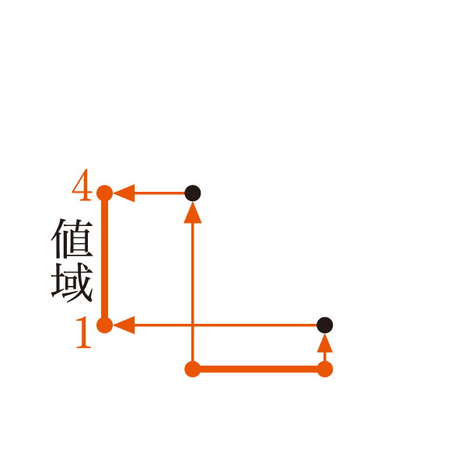
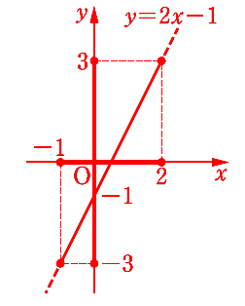
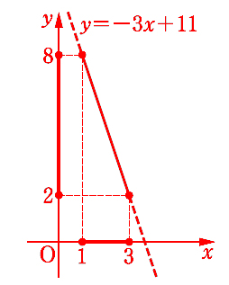
１ 関数 - 関数の定義域・値域 - (教科書 p.75)
例
６
関数y＝－x＋6(2≦x≦5)の
値域は，右のグラフより
1≦y≦4
である。
問４
次の関数のグラフをかいて，値域を求めよ。
(1) y＝2x－1(－1≦x≦2) (2) y＝－3x＋11(1≦x≦3)
関数y＝2x－1(－1≦x≦2)の値域は，上のグラフより
－3≦y≦3
関数y＝－3x＋11(1≦x≦3)の
値域は，上のグラフより
2≦y≦8

Slide 16
１ 関数 - 関数の最大値・最小値 - (教科書 p.75)
関数y＝f(x)において，その値域に最大の値，最小の値があるとき，これらをそれぞれこの関数の
最大値 ， 最小値 という。

Slide 17
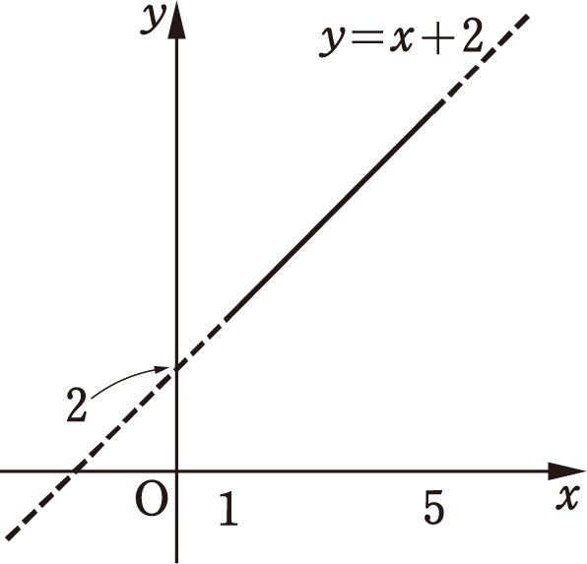
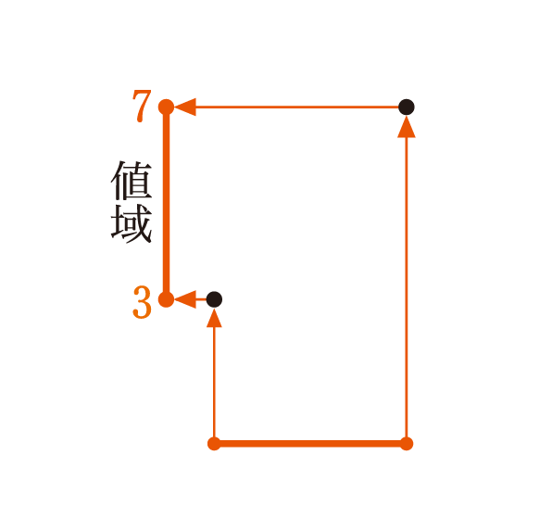
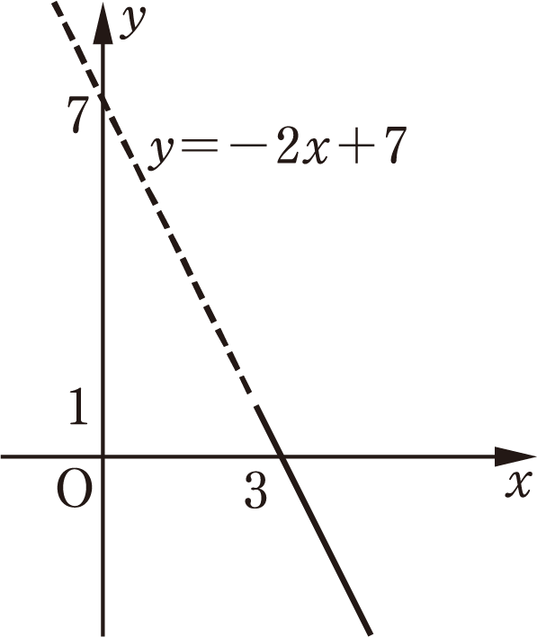
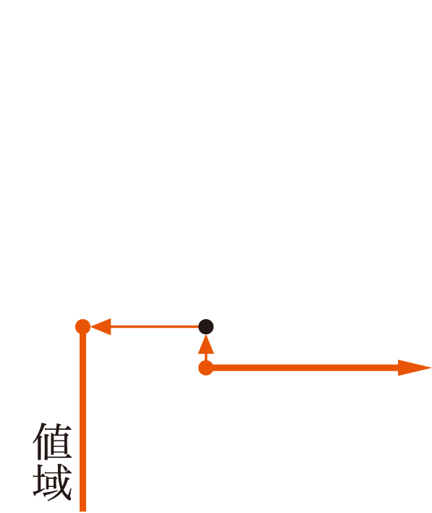
１ 関数 - 関数の最大値・最小値 - (教科書 p.75)
例
７
(1) 関数y＝x＋2(1≦x≦5)の値域は，右のグラフより，
3≦y≦7 である。
よって x＝5のとき 最大値 7
x＝1のとき 最小値 3
である。
(2) 関数y＝－2x＋7(x≧3)の値域は，右のグラフより， y≦1 である。
よって x＝3のとき 最大値1
である。
また， yの値はいくらでも小さくすることができるから，
最小値はない。

Slide 18
１ 関数 - 関数の最大値・最小値 - (教科書 p.75)
問５
次の関数のグラフをかいて，最大値，最小値があれば，それを求めよ。
(1) y＝2x (2≦x≦4)
(2) y＝－x＋4 (－1≦x≦3)
(3) y＝x ＋1(x≦4)

Slide 19
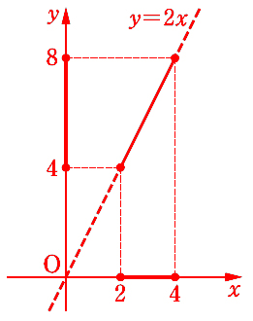
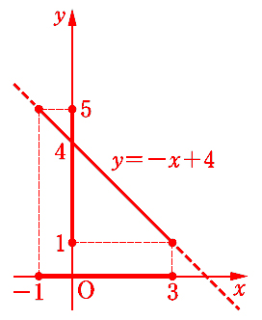
(1) y＝2x(2≦x≦4)
(2) y＝－x＋4(－1≦x≦3)
関数y＝2x(2≦x≦4)
の値域は，上のグラフより
4≦y≦8
よって
x＝4のとき 最大値8
x＝2のとき 最小値4
関数y＝－x＋4(－1≦x≦3)
の値域は，上のグラフより
1≦y≦5
よって
x＝－1のとき 最大値5
x＝3のとき 最小値1

Slide 20
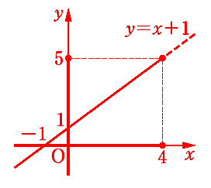
(3) y＝x＋1(x≦4)
関数y＝x ＋1(x≦4)の値域は，上のグラフより
y≦5
よって
x＝4のとき 最大値5
最小値はない。

Slide 21
２ ２次関数とそのグラフ (教科書 p.76)
関数 y＝2x²， y＝x²＋3x， y＝－2x²＋4x＋1
などのように，yがxの2次式で表されるとき，
yはxの 2次関数 という。

Slide 22
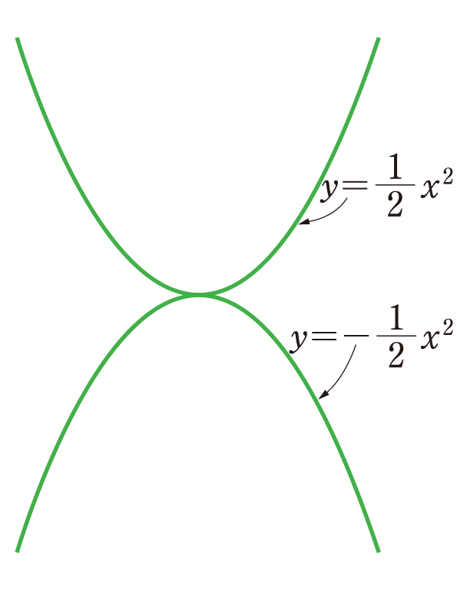
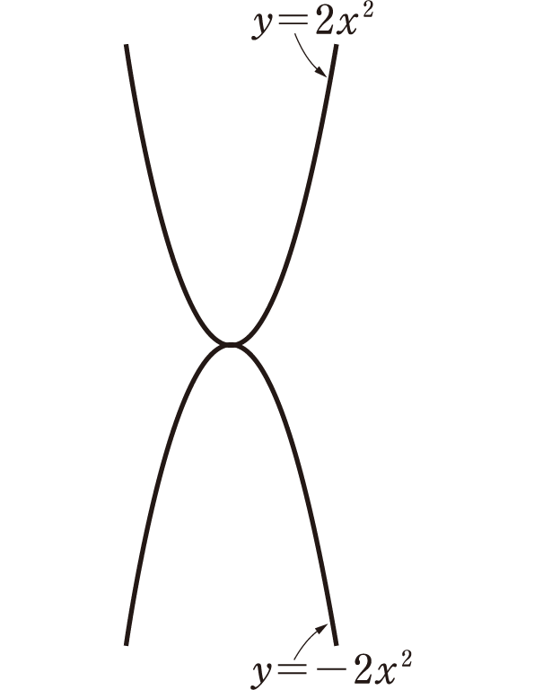
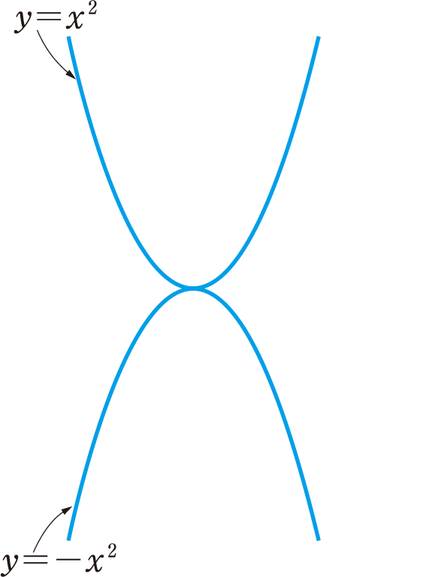
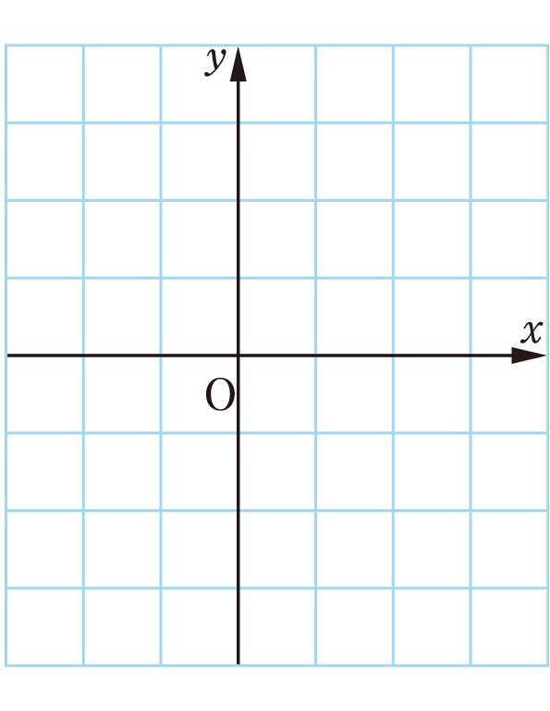
２ ２次関数とそのグラフ – y＝ax²のグラフ – (教科書 p.76)
2次関数y＝ax²のグラフは，原点を通り，y軸に関して対称である。このグラフが表す曲線を 放物線 という。
一般に，放物線の対称軸を
軸 ，軸と放物線の交点を
頂点 という。
y＝ax²のグラフは，軸がy軸，頂点が原点である放物線である。

Slide 23
また，この放物線は
a＞0のときは 下に凸 ，a＜0のときは 上に凸
であるという。

Slide 24
２ ２次関数とそのグラフ – y＝ax²のグラフ - (教科書 p.76)
問６
次の2次関数のグラフをかけ。
(1) y＝3x² (2) y＝－3x² (3) $y=−\frac{1}{3}x^{2}$

Slide 25
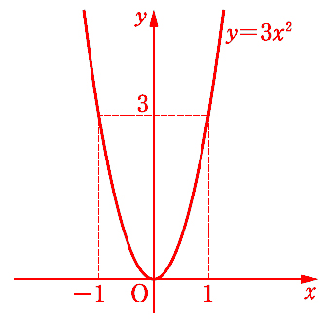
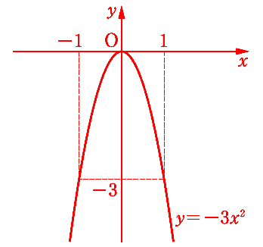
(1) y＝3x² (2) y＝－3x²

Slide 26
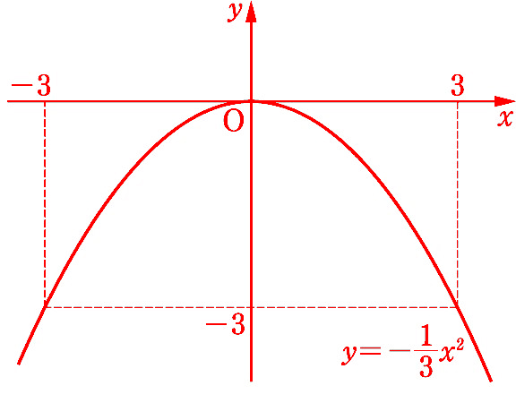
(3) $y=−\frac{1}{3}x^{2}$

Slide 27
２ ２次関数とそのグラフ – y＝ax²＋qのグラフ - (教科書 p.77)
図形を，一定の方向に，一定の距離だけ動かす移動を 平行移動 という。

Slide 28
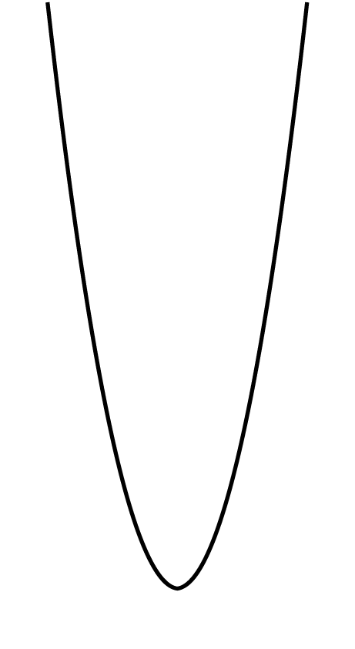
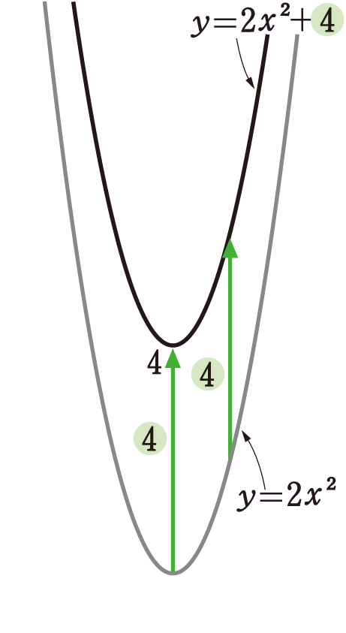
２ ２次関数とそのグラフ – y＝ax²＋qのグラフ - (教科書 p.77)
例
８
2つの2次関数
y＝2x² と y＝2x²＋4
を比べることによって，y＝2x²＋4のグラフをかいてみよう。
2つの関数について，次のような表をつくる。
上の表から，同じxの値に対応するyの値は，2x²+4の方が2x²より4だけ大きいことがわかる。
したがって，y＝2x²＋4のグラフは，
y＝2x²のグラフを
y軸方向に4
だけ平行移動した放物線である。
この放物線の 軸はy軸 ， 頂点は点（0，4） である。

Slide 29
２ ２次関数とそのグラフ – y＝ax²＋qのグラフ - (教科書 p.77)
一般に，y＝ax²＋qのグラフは， y＝ax²のグラフを
y軸方向にqだけ平行移動
した放物線である。その 軸はy軸 ，
頂点は点（0，q） である。

Slide 30
２ ２次関数とそのグラフ – y＝ax²＋qのグラフ - (教科書 p.77)
問７
次の2次関数のグラフをかけ。
(1) y＝x²－4 (2) y＝－3x²＋3

Slide 31
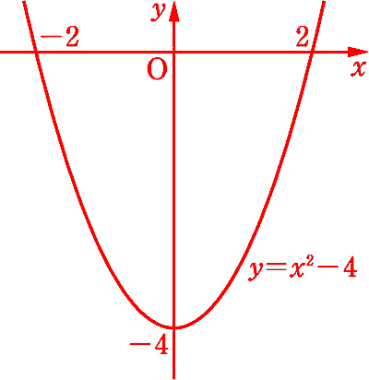
(1) y＝x²－4
軸は直線x＝0，頂点は点(0，－4)

Slide 32
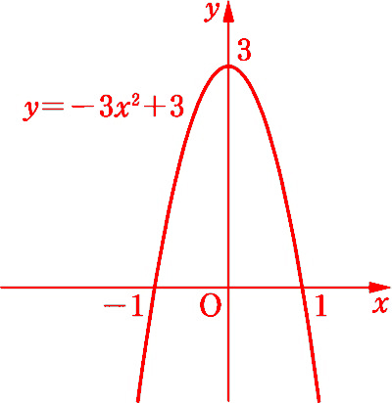
(2) y＝－3x²＋3
軸は直線x＝0，頂点は点（0，3）

Slide 33
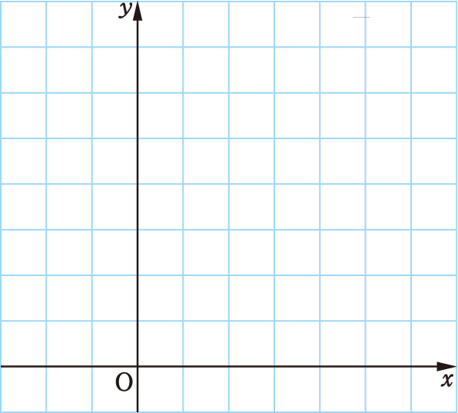
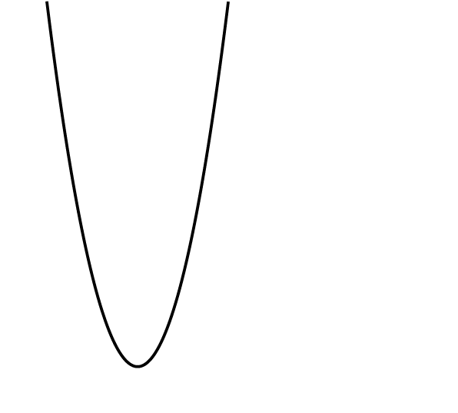
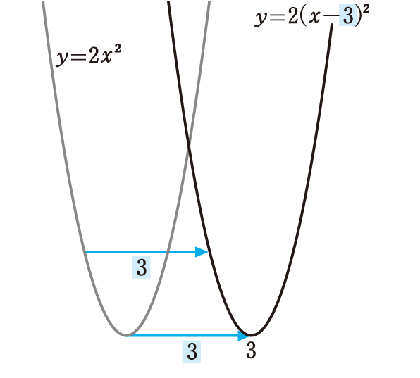
２ ２次関数とそのグラフ – y＝a(x－p)²のグラフ – (教科書 p.78)
例
９
2つの2次関数
y＝2x² と y＝2(x－3)²
を比べることによって，y＝2(x－3)²のグラフをかいてみよう。
これらの2つの関数について，次のような表をつくる。
上の表から，同じyの値をとるxの値が右に3だけずれていることがわかる。
したがって，
y＝2(x－3)²のグラフは，
y＝2x²のグラフを
x軸方向に3
だけ平行移動した放物線である。
この放物線の 軸は直線x＝3 ，
頂点は点 （3，0） である。

Slide 34
２ ２次関数とそのグラフ – y＝a(x－p)²のグラフ – (教科書 p.78)
一般に，y＝a(x－p)²のグラフは， y＝ax²のグラフを
x軸方向にpだけ平行移動
した放物線である。
その 軸は直線x＝p ， 頂点は点（p，0） である。

Slide 35
２ ２次関数とそのグラフ – y＝a(x－p)²のグラフ – (教科書 p.78)
問８
次の2次関数のグラフの軸と頂点を求めよ。また，そのグラフをかけ。
(1) y＝－(x－4)² (2) $y=\frac{1}{2}{\left(x+3\right)}^{2}$

Slide 36
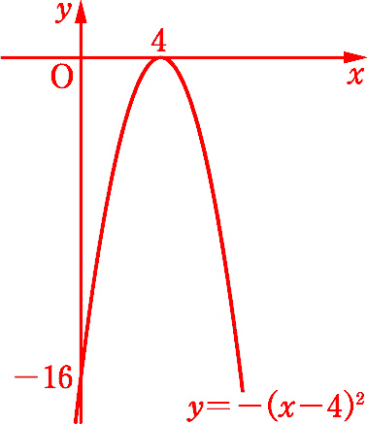
(1) y＝－(x－4)²
軸は直線x＝4，頂点は点(4，0)

Slide 37
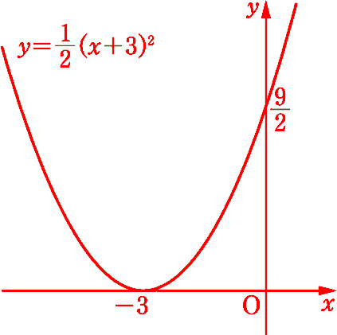
(2) $y=\frac{1}{2}{\left(x+3\right)}^{2}$
軸は直線x＝－3，頂点は点(－3，0)

Slide 38
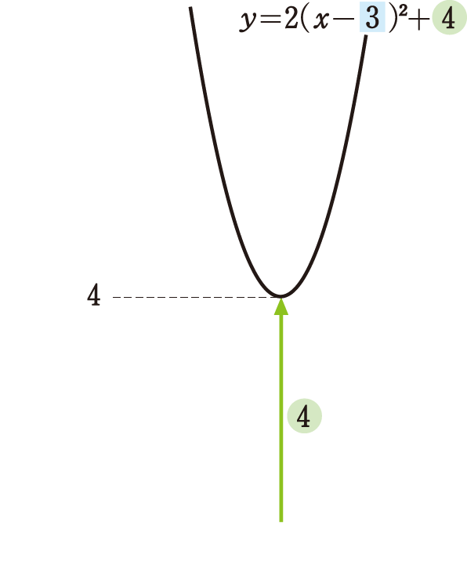
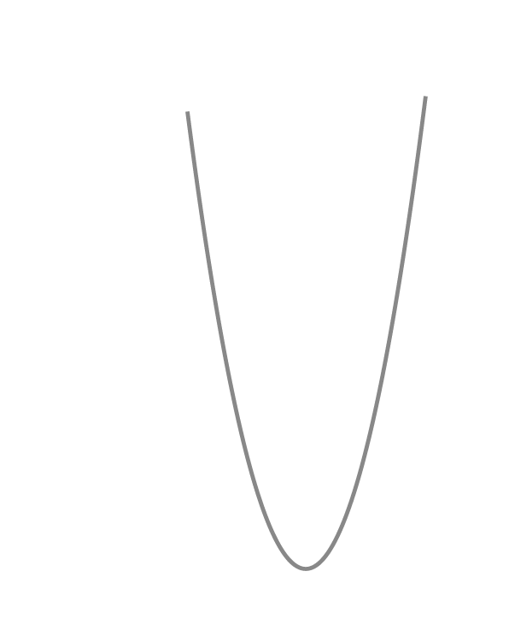
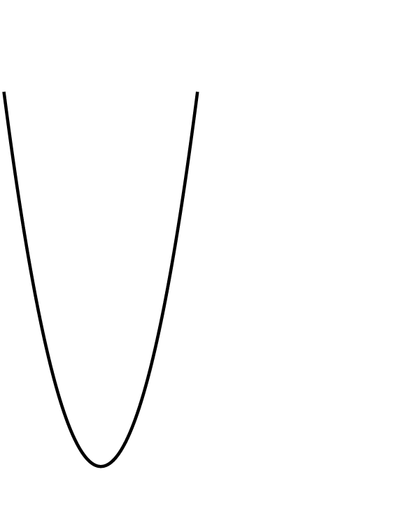
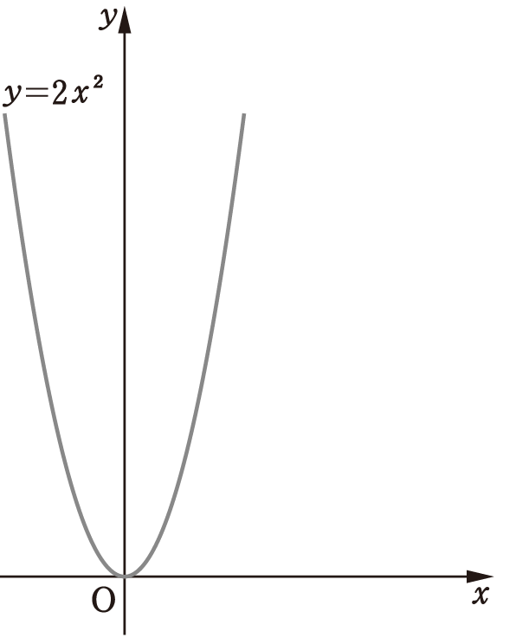
２ ２次関数とそのグラフ – y＝a(x－p)²＋qのグラフ – (教科書 p.79)
例
10
2次関数
y＝2x²
のグラフをx軸方向に3だけ平行
移動すると
y＝2(x－3)²
のグラフになる。さらに，y軸方向に
4だけ平行移動すると
y＝2(x－3)²＋4
のグラフになる。したがって
y＝2(x－3)²＋4のグラフは，
y＝2x²のグラフを
x軸方向に3 ，
y軸方向に4 だけ平行移動
した放物線である。
その 軸は直線x＝3 ， 頂点は点(3，4) である。

Slide 39
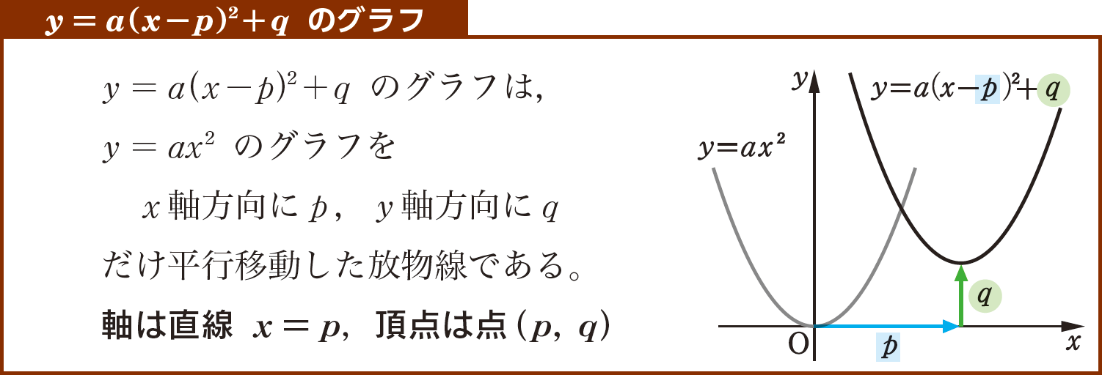
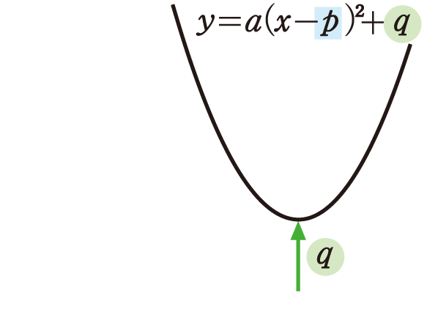
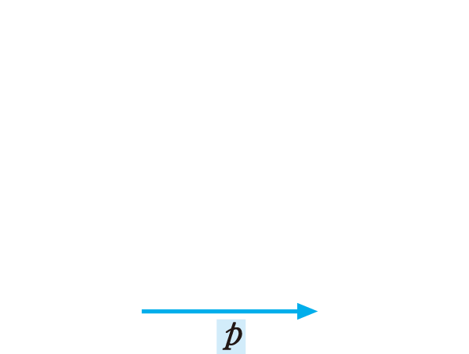
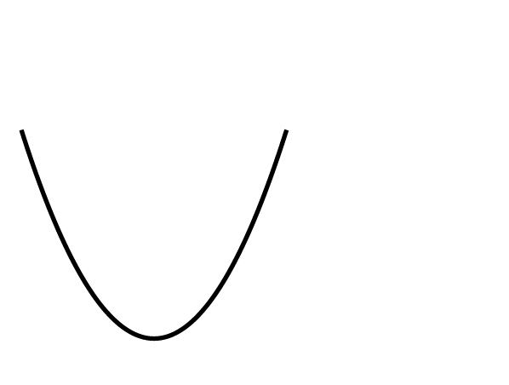
２ ２次関数とそのグラフ – y＝a(x－p)²＋qのグラフ – (教科書 p.79)
一般に，次のことが成り立つ。
問９
次の2次関数のグラフの軸と頂点を求めよ。また，そのグラフをかけ。
(1) y＝(x－2)²＋1
(2) y＝－$\frac{1}{2}$(x＋3)²＋2

Slide 40
２ ２次関数とそのグラフ – y＝a(x－p)²＋qのグラフ – (教科書 p.79)
(1) y＝(x－2)²＋1
軸は直線x＝2，頂点は点(2,1)

Slide 41
(2) y＝－$\frac{1}{2}$(x＋3)²＋2
軸は直線x＝－3，頂点は点(－3，2)

Slide 42
２ ２次関数とそのグラフ – y＝a(x－p)²＋qのグラフ – (教科書 p.79)
問10
2次関数y＝2x²のグラフを平行移動して，頂点を次の点に移したとき，それをグラフとする2次関数を求めよ。
(1) (－3，4)
(2) (2，－5)
y＝2{x－(－3)}²＋4
すなわち
y＝2(x＋3)²＋4
y＝2(x－2)²＋(－5)
すなわち
y＝2(x－2)²－5
(3) (－1，－6)
y＝2{x－(－1)}²＋(－6)
すなわち y＝2(x＋1)²－6
(注)次のように答えても良い。
(1) y＝2x²＋12x＋22 (2) y＝2x²－8x＋3
(3) y＝2x²＋4x－4

Slide 43
２ ２次関数とそのグラフ – y＝ax²＋bx＋cのグラフ – (教科書 p.80)
例
11
2次関数
y＝2x²＋4x－1 ……①
のグラフをかいてみよう。
まず，①を変形して，y＝a(x－p)²＋qの形にする。
y＝2x²＋4x－1
＝2(x²＋2x)－1
x²の係数でくくり出す
(2の半分)
＝2{(x＋1)²－1²}－1
{(x＋(xの係数の半分))²－(xの係数の半分)²}
＝2(x＋1)²－2－1
{ }をはずす
＝2(x＋1)²－3
定数項を整理する

Slide 44
この結果から，①のグラフは，
y＝2x²のグラフをx軸方向に －1 ，
y軸方向に －3 だけ平行移動した
放物線であることがわかる。
したがって，①のグラフは
軸が直線x＝－1 ，
頂点が点(－1，－3) の放物線であ
る。また，x＝0のときy＝－1で
あるから，グラフは
y軸と点(0，－1) で交わる。
例11のようにして，ax²＋bx＋cをa(x－p)²＋qの形に変形することを， 平方完成 という。

Slide 45
２ ２次関数とそのグラフ – y＝ax²＋bx＋cのグラフ – (教科書 p.80)
問11
次の2次関数をy＝a(x－p)²＋qの形に変形せよ。
(1) y＝x²＋4x＋5
(3) y＝－x²＋6x＋1
(5) y＝x²＋3x＋4
(2) y＝3x²－6x＋4
(4) y＝$\frac{1}{2}x^{2}$＋4x＋6
(6) y＝－2x²＋2x＋3

Slide 46
(1) y＝x²＋4x＋5
(2) y＝3x²－6x＋4
＝(x＋2)²－2²＋5
＝(x＋2)²＋1
すなわち y＝(x＋2)²＋1
＝3(x²－2x)＋4
＝3{(x－1)²－1²}＋4
＝3(x－1)²－3＋4
＝3(x－1)²＋1
すなわち y＝3(x－1)²＋1
(3) y＝－x²＋6x＋1
＝－(x²－6x)＋1
＝－{(x－3)²－3²}＋1
＝－(x－3)²＋9＋1
＝－(x－3)²＋10
すなわち y＝－(x－3)²＋10

Slide 47
(4) $y=\frac{1}{2}x^{2}+4x+6$
(5) y＝x²＋3x＋4
$$=\frac{1}{2}\left(x^{2}+8x\right)+6$$
$$=\frac{1}{2}\left\{{\left(x+4\right)}^{2}−4^{2}\right\}+6$$
$$=\frac{1}{2}{\left(x+4\right)}^{2}−8+6$$
$$=\frac{1}{2}{\left(x+4\right)}^{2}−2$$
$$={\left(x+\frac{3}{2}\right)}^{2}−{\left(\frac{3}{2}\right)}^{2}+4$$
$$={\left(x+\frac{3}{2}\right)}^{2}−\frac{9}{4}+4$$
$$={\left(x+\frac{3}{2}\right)}^{2}+\frac{7}{4}$$
すなわち $y={\left(x+\frac{3}{2}\right)}^{2}+\frac{7}{4}$
$$\text{す}\text{なわち} y=\frac{1}{2}{\left(x+4\right)}^{2}−2$$

Slide 48
(6) y＝－2x²＋2x＋3
＝－2(x²－x)＋3
$$=−2\left\{{\left(\text{x}−\frac{1}{2}\right)}^{2}−{\left(\frac{1}{2}\right)}^{2}\right\}+3$$
$=−2{\left(\text{x}−\frac{1}{2}\right)}^{2}+$ $\frac{1}{2}+3$
$$=−2{\left(\text{x}−\frac{1}{2}\right)}^{2}+ \frac{7}{2}$$
すなわち y$=−2{\left(\text{x}−\frac{1}{2}\right)}^{2}+ \frac{7}{2}$

Slide 49
２ ２次関数とそのグラフ – y＝ax²＋bx＋cのグラフ – (教科書 p.81)
例題
2次関数y＝－x²－2x＋3のグラフの軸と頂点を求めよ。
また，そのグラフをかけ。
１
与えられた2次関数は
y＝－(x²＋2x)＋3
＝－{(x＋1)²－1²}＋3
＝－(x＋1)²＋4
と変形できる。
よって，求めるグラフは軸が
直線x＝－1，頂点が
点（－1，4）の上に凸の放物
線である。
また，グラフは
y軸と点（0，3）で交わるから，
右の図のようになる。

Slide 50
２ ２次関数とそのグラフ – y＝ax²＋bx＋cのグラフ – (教科書 p.81)
問12
次の2次関数のグラフの軸と頂点を求めよ。また，そのグラフをかけ。
(1) y＝2x²＋12x＋8
(2) $y=\frac{1}{2}x^{2}−2x−1$
(3) $y=\frac{1}{2}x^{2}+3x$
(4) y＝－x²－x＋1

Slide 51
(1) y＝2x²＋12x＋8
＝2(x²＋6x)＋8
＝2{(x＋3)²－3²}＋8
＝2(x＋3)²－18＋8
＝2(x＋3)²－10
すなわち y＝2(x＋3)²－10
よって，求めるグラフは軸が
直線x＝－3，頂点が
点（3， －10）の下に凸の
放物線である。
また，グラフはy軸と点（0， 8）で交わるから上の図のようになる。

Slide 52
(2) $y=\frac{1}{2}x^{2}−2x−1$
＝$\frac{1}{2}\left(x^{2}\text{−}\text{4}x\right)−1$
＝$\frac{1}{2}\left\{{\left(x−2\right)}^{2}−2^{2}\right\}−1$
＝$\frac{1}{2}{\left(x−2\right)}^{2}−2−1$
＝$\frac{1}{2}{\left(x−2\right)}^{2}−3$
すなわち $y=\frac{1}{2}{\left(x−2\right)}^{2}−3$
よって，求めるグラフは軸が直線x＝2，
頂点が点(2，－3)の下に凸の放物線である。
また，グラフはy軸と点(0，－1)で交わるから上の図のようになる。

Slide 53
(3) $y=−\frac{1}{2}x^{2}+3x$
＝－$\frac{1}{2}$(x²－6x)
＝－$\frac{1}{2}${(x－3)²－3²}
＝－$\frac{1}{2}$(x－3)²＋$\frac{9}{2}$
すなわち
$y=−\frac{1}{2}{\left(x−3\right)}^{2}+\frac{9}{2}$
よって，求めるグラフは軸が直線x＝3，頂点が点$\left(3，\frac{9}{2}\right)$
の上に凸の放物線である。
また，グラフはy軸と原点で交わるから上の図のようになる。

Slide 54
(4) y＝－x²－x＋1
$=−\left(x^{2}+x\right)+1$
$=−\left\{{\left(x+\frac{1}{2}\right)}^{2}+\frac{1}{2}+1\right\}$
$=−{\left(x+\frac{1}{2}\right)}^{2}+\frac{1}{4}+1$
$=−{\left(x+\frac{1}{2}\right)}^{2}+\frac{4}{5}$
すなわち
$y=−{\left(x+\frac{1}{2}\right)}^{2}+\frac{5}{4}$
よって，求めるグラフは軸が直線$x=−\frac{1}{2}$，頂点が
点$\left(−\frac{1}{2}，\frac{5}{4}\right)$の上に凸の放物線である。
また，グラフはy軸と点(0，1)で交わるから上の図のようになる。

Slide 55
２ ２次関数とそのグラフ – y＝ax²＋bx＋cのグラフ - (教科書 p.81)
2次関数y＝ax²＋bx＋cの式は，
次のように変形できる。
したがって，次のことが成り立つ。

Slide 56
２ ２次関数とそのグラフ – y＝ax²＋bx＋cのグラフ - (教科書 p.82)
例題
2次関数y＝x²＋2x＋3のグラフをどのように平行移動すると，2次関数
y＝x²－6x＋8のグラフになるか。
２
考え方
x²の係数が等しい2つの2次関数のグラフは，平行移動して重ねることができるから，放物線の頂点が重なるように，平行移動するとよい。
2つの2次関数を
y＝x²＋2x＋3 ……①
y＝x²－6x＋8 ……②
とおく。
①の2次関数は
y＝(x＋1)²＋2
と変形できるから，グラフの頂点は点(－1，2)である。
②の2次関数は
y＝(x－3)²－1
と変形できるから，グラフの頂点は点(3，－1)である。

Slide 57
したがって，①のグラフを
x軸方向に4， y軸方向に－3
だけ平行移動すれば，②のグラフになる。

Slide 58
２ ２次関数とそのグラフ – y＝ax²＋bx＋cのグラフ - (教科書 p.82)
問13
2次関数y＝－x²＋8x－13のグラフをどのように平行移動すると，2次関数y＝－x²－4x＋2のグラフになるか。
2つの2次関数を
y＝－x²＋8x－13 ……①
y＝－x²－4x＋2 ……②
とおく。
①の2次関数は
y＝－(x－4)²＋3
と変形できるから，グラフの頂点は，点(4，3)である。
②の2次関数は
y＝－(x＋2)²＋6
と変形できるから，グラフの頂点は，点(－2，6)である。
したがって，①のグラフをx軸方向に－6，y軸方向に3だけ平行移動すれば，②のグラフになる。

Slide 59
３ ２次関数の最大・最小 (教科書 p.83)
例
12
2次関数y＝x²－4x＋5のグラフは，y＝(x－2)²＋1より，頂点が 点(2, 1) の下に凸の放物線である。
右の図より，この関数は x＝2のとき
最小値1 をとる。
また，yはいくらでも大きい値をとるから，
最大値はない。

Slide 60
３ ２次関数の最大・最小 (教科書 p.83)
例
13
2次関数y＝$－\frac{1}{2}x^{2}$－2x＋1の
グラフは，y＝－$\frac{1}{2}{\left(x+2\right)}^{2}$＋3
より，頂点が 点(－2, 3) の
上に凸の放物線である。
右の図より，この関数は
x＝－2のとき 最大値3 をとる。
また，yはいくらでも小さい値をとるから， 最小値はない 。
問14
次の2次関数の最大値または最小値を求めよ。
また，そのときのxの値を求めよ。
(1) y＝x²－4x＋3 (2) y＝－2x²＋3x

Slide 61
(1) y＝x²－4x＋3
＝(x－2)²－1
よって，グラフは頂点が
点(2，-1)の下に凸の
放物線である。
右の図より
x＝2のとき 最小値－1
最大値はない

Slide 62
(2) y＝－2x²＋3x
＝$−2{\left(x−\frac{3}{4}\right)}^{2}+\frac{9}{8}$
よって，グラフは頂点が
点$\left(\frac{3}{4}，\frac{9}{8}\right)$の上に凸の
放物線である。
右の図より
$x=\frac{3}{4}$のとき 最大値$\frac{9}{8}$
最小値はない

Slide 63
３ ２次関数の最大・最小 – 定義域が限られたときの最大値・最小値 - (教科書 p.84)
例題
2次関数y＝x²－2x－2において，定義域が次の場合の最大値と最小値を求めよ。また，そのときのxの値を求めよ。
３
(1) －2≦x≦3 (2) 2≦x≦4
与えられた2次関数は， y＝(x－1)²－3 と変形できる。
(1) －2≦x≦3におけるこの関数の
グラフは，右の図の放物線の
実線部分である。
したがって
x＝－2のとき 最大値6
x＝1のとき 最小値－3

Slide 64
(2) 2≦x≦4におけるこの関数の
グラフは，右の図の放物線の
実線部分である。
したがって
x＝4のとき 最大値6
x＝2のとき 最小値－2

Slide 65
３ ２次関数の最大・最小 – 定義域が限られたときの最大値・最小値 - (教科書 p.84)
問15
次の2次関数について，( )に示した定義域における最大値と最小値を求めよ。また，そのときのxの値を求めよ。
(1) y＝x²－9 (－2≦x≦5)
(2) y＝x²＋4x＋3 (－1≦x≦3)
(3) y＝－2x²＋4x＋3 (－2≦x≦2)

Slide 66
(1) y＝x²－9 (－2≦x≦5)
－2≦x≦5におけるこの関数の
グラフは，図の放物線の実線
部分である。
したがって
x＝5のとき 最大値16
x＝0のとき 最小値－9

Slide 67
(2) y＝x²＋4x＋3 (－1≦x≦3)
＝(x＋2)²－1
－1≦x≦3におけるこの関数の
グラフは，図の放物線の実線部分である。
したがって
x＝3のとき 最大値24
x＝－1のとき 最小値0

Slide 68
(3) y＝－2x²＋4x＋3 (－2≦x≦2)
＝－2(x－1)²＋5
－2≦x≦2におけるこの関数の
グラフは，図の放物線の実線
部分である。
したがって
x＝1のとき 最大値5
x＝－2のとき 最小値－13

Slide 69
３ ２次関数の最大・最小 – 定義域が限られたときの最大値・最小値 - (教科書 p.85)
応用
a＞0のとき，2次関数 y＝x²－4x＋5(0≦x≦a)の最小値を求めよ。また，そのときのxの値を求めよ。
例題
４
考え方
y＝x²－4x＋5のグラフの軸は直線x＝2である。定義域に2を含まない場合と，含む場合に分けて考える。

Slide 70
解
与えられた2次関数は， y＝(x－2)²＋1と変形できる。
(i) 0＜a＜2のとき
0≦x≦aにおけるこの関数のグラフは，右の図の放物線の実線部分である。
したがって
x＝aのとき 最小値a²－4a＋5
(ii) 2≦aのとき
0≦x≦aにおけるこの関数のグラフは，右の図の放物線の実線部分である。
したがって
x＝2のとき 最小値1
(i)， (ii)より
0＜a＜2のとき x＝aで最小値a²－4a＋5
2≦aのとき x＝2で最小値1

Slide 71
３ ２次関数の最大・最小 – 定義域が限られたときの最大値・最小値 - (教科書 p.85)
問16
a＞0のとき，2次関数y＝－x²＋6x＋1(0≦x≦a)の最大値を求めよ。また，そのときのxの値を求めよ。
y＝－x²＋6x＋1
＝－(x－3)²＋10
(i) 0＜a＜3のとき
0≦x≦aにおけるこの関数のグラフは，右の図の放物線の実線部分である。
したがって
x＝aのとき 最大値－a²＋6a＋1

Slide 72
(ii) 3≦aのとき
0≦x≦aにおけるこの関数のグラフは，図の放物線の実線部分である。
したがって
x＝3のとき 最大値10
0＜a＜3のとき
x＝aで最大値－ a²＋6a＋1
3≦aのとき
x＝3で最大値10
〈答〉

Slide 73
３ ２次関数の最大・最小 – 定義域が限られたときの最大値・最小値 - (教科書 p.86)
応用
2次関数y＝x²－2ax＋a²＋1(0≦x≦2)の最小値を求めよ。
また，そのときのxの値を求めよ。
例題
５
考え方
y＝x²－2ax＋a²＋1のグラフの軸は直線x＝aである。aの値と定義域の関係に着目して，場合を分けて考える。
与えられた2次関数は，
y＝(x－a)²＋1と変形できる。
(i) a＜0のとき
0≦x≦2におけるこの関数のグラフは，右の図の放物線の実線部分である。
したがって
x＝0のとき 最小値a²＋1

Slide 74
(ii) 0≦a≦2のとき
0≦x≦2におけるこの関数のグラフは，右の図の放物線の実線部分である。
したがって
x＝aのとき 最小値1
(iii) 2＜aのとき
0≦x≦2におけるこの関数のグラフは，右の図の放物線の実線部分である。
したがって
x＝2のとき 最小値a²－4a＋5

Slide 75
(i)，(ii)，(iii)より
a＜0のとき
x＝0で最小値a²＋1
0≦a≦2のとき
x＝aで最小値1
2＜aのとき
x＝2で最小値a²－4a＋5

Slide 76
３ ２次関数の最大・最小 – 定義域が限られたときの最大値・最小値 - (教科書 p.86)
問17
2次関数 y＝－x²＋2ax－a²＋3(－1≦x≦1)の最大値を求めよ。
また，そのときのxの値を求めよ。
y＝－x²＋2ax－a²＋3
＝－(x－a)²＋3
(i) a＜－1のとき
－1≦x≦1におけるこの関数のグラフは右の図の放物線の実線部分である。
したがって，x＝－1のとき
最大値－a²－2a＋2

Slide 77
( ii ) －1≦a≦1のとき
－1≦x≦1におけるこの関数のグラフは右の図の放物線の実線部分である。
したがって，x＝aのとき
最大値3
( iii ) 1＜aのとき
－1≦x≦1におけるこの関数のグラフは右の図の放物線の実線部分である。
したがって，x＝1のとき
最大値－a²＋2a＋2

Slide 78
( i )，( ii )，( iii )より
a＜－1のとき
x＝－1で最大値－a²－2a＋2
－1≦a≦1のとき
x＝aで最大値3
1＜aのとき
x＝1で最大値－a²＋2a＋2
〈答〉

Slide 79
３ ２次関数の最大・最小 – 最大・最小の応用 - (教科書 p.87)
応用
幅12cmの銅板を，断面が右の図の形になるように折り曲げて，深さxcmの溝をつくる。溝の断面積をycm²とするとき，yの最大値を求めよ。また，そのときのxの値を求めよ。
例題
６
底の幅は(12－2x)cmであり
x＞0，12－2x＞0
であるから
0＜x＜6 ……①
この範囲において面積は
y＝x(12－2x)
＝12x－2x²
＝－2(x－3)²＋18
①の範囲におけるyのグラフは，右の図の放物線の実線部分である。
ゆえに
x＝3のとき， yは最大値18をとる。

Slide 80
３ ２次関数の最大・最小 – 最大・最小の応用 - (教科書 p.87)
問18
長さ12cmの針金を2つに切り，そのおの
おのを折り曲げて右の図のように2つの
正方形をつくる。2つの正方形の面積の
和が最小となるのは，針金をどのように
切ったときか。また，そのときの最小値を求めよ。
1つの正方形の1辺の長さがxであるから，針金を折り曲げて正方形をつくるためには，4xcmの針金が必要となる。このとき，残りの針金の長さを(12－4x)cmとすると，もう1つの正方形の1辺の長さは(3－x)cmとなる。
このとき，x＞0，3－x＞0であるから
0＜x＜3
2つの正方形の面積の和をycm²とすると
y＝x²＋(3－x)²
＝2x²－6x＋9
＝$2{\left(x−\frac{3}{2}\right)}^{2}+\frac{9}{2}$

Slide 81
したがって，0＜x＜3の範囲において，yは
$x=\frac{3}{2}$のとき 最小値$\frac{9}{2}$
をとる。このとき2つの針金の長さは，どちらも6cmとなる。
ゆえに，2つの正方形の面積の和が最小になるのは，針金を2等分したときであり，そのときの最小値は$\frac{9}{2}$cm²である。

Slide 82
４ ２次関数の決定 – 頂点や軸に関する条件が与えられたとき - (教科書 p.88)
例題
グラフが次の条件を満たす2次関数を求めよ。
７
(1) 頂点が点(1，－3)で，点(－1，5)を通る。
(2) 軸が直線x＝－2で，2点(－3，2)，(0，－1)を通る。
頂点が点(1，－3)であるから，
求める2次関数は
y＝a(x－1)²－3と表される。
グラフが点(－1，5)を通るから
5＝4a－3
これを解いて a＝2
よって y＝2(x－1)²－3

Slide 83
(2) 軸がx＝－2であるから，求める
2次関数は， y＝a(x＋2)²＋qと
表される。
グラフが2点(－3，2)，(0，－1)を通るから
2＝a＋q
－1＝4a＋q
これを解いて a＝－1， q＝3
よって y＝－(x＋2)²＋3

Slide 84
４ ２次関数の決定 – 頂点や軸に関する条件が与えられたとき - (教科書 p.88)
問19
グラフが次の条件を満たす2次関数を求めよ。
(1) 頂点が点(－1, 2)で，点(1, －6)を通る。
頂点が点(－1，2)であるから，求める2次関数は，
y＝a(x＋1)²＋2
と表される。グラフが点(1，－6)を通るから
－6＝4a＋2
a＝－2
よって y＝－2(x＋1)²＋2
(2) 頂点のx座標が2で，2点(0，7)，(6，3)を通る。
頂点のx座標が2であるから，求める2次関数は，
y＝a(x－2)²＋q
と表される。グラフが2点(0，7)，(6，13)を通るから
7＝4a＋q
13＝16a＋q
これを解いて $a=\frac{1}{2}$，q＝5
よって $y=\frac{1}{2}{\left(x−2\right)}^{2}+5$

Slide 85
４ ２次関数の決定 – グラフ上の３点が与えられたとき - (教科書 p.89)
グラフが3点A(－1, －3)，B(2, 0)，C(3, －7)を通るような
2次関数を求めてみよう。求める2次関数を y＝ax²＋bx＋cとすると
点A(－1, －3)を通るから
a－b＋c＝－3 ……①
点B(2, 0)を通るから
4a＋2b＋c＝0 ……②
点C(3, －7)を通るから
9a＋3b＋c＝－7 ……③
したがって，①，②，③ を同時に満たすa，b，cを求めればよい。 ①，②，③ のような3文字についての1次方程式を連立したものを， 連立3元1次方程式 という。

Slide 86
４ ２次関数の決定 – グラフ上の３点が与えられたとき - (教科書 p.89)
例
14
次の連立3元1次方程式を解いてみよう。
a－b＋c＝－3 ……①
4a＋2b＋c＝0 ……②
9a＋3b＋c＝－7 ……③
まず，文字cを消去する。
②－①より 3a＋3b＝3
すわなち a＋b＝1 ……④
③－②より 5a＋b＝－7 ……⑤
④，⑤をa，bについて解くと a＝－2 ， b＝3
これらを①に代入してcを求めると c＝2
ゆえに a＝－2 ， b＝3 ， c＝2

Slide 87
４ ２次関数の決定 – グラフ上の３点が与えられたとき - (教科書 p.89)
問20
次の連立3元1次方程式を解け。
a＋b＋c＝2
(1) 2a－4b＋c＝18
4a＋16b＋c＝－40
x＋2y＋3z＝20
(2) 2x＋7y－3z＝13
3x＋8y＋2z＝38

Slide 88
a＋b＋c＝2
(1) 2a－4b＋c＝18
4a＋16b＋c＝－40
……①
……②
……③
……④
……⑤
②－①より a－5b＝16
③－②より 2a＋20b＝－58
a＋10b＝－29
⑤－④より 15b＝－45
よって b＝－3
この値を④に代入して
a＋15＝16
a＝1
a， bの値を①に代入して
1－3＋c＝2
c＝4
ゆえに a＝1，b＝－3，c＝4

Slide 89
x＋2y＋3z＝20
(2) 2x＋7y－3z＝13
3x＋8y＋2z＝38
……①
……②
……③
①×2－②より －3y＋9z＝27
－y＋3z＝9
①×3－③より
－2y＋7z＝22
④×2－⑤より －z＝－4
z＝4
この値を④に代入して
－y＋12＝9
y＝3
y，zの値を①に代入して
x＋6＋12＝20
x＝2
ゆえに x＝2，y＝3，z＝4
……④
……⑤

Slide 90
４ ２次関数の決定 – グラフ上の３点が与えられたとき - (教科書 p.90)
例題
グラフが3点A(1，6)，B(－2，－9)，C(4，3)を通るような2次関数を求めよ。
８
求める2次関数をy＝ax²＋bx＋cとおく。
この関数のグラフが3点A(1，6)，
B(－2，－9)，C(4，3)を通るから
a＋b＋c＝6 ……①
4a－2b＋c＝－9 ……②
16a＋4b＋c＝3 ……③
まず，②－①より， cを消去して
3a－3b＝－15
すなわち
a－b＝－5 ……④

Slide 91
③－②より，cを消去して
12a＋6b＝12
すなわち
2a＋b＝2 ……⑤
次に，④，⑤をa，bについて解くと
a＝－1，b＝4
これらを①に代入してcを求めると
c＝3
ゆえに，求める2次関数は
y＝－x²＋4x＋3

Slide 92
４ ２次関数の決定 – グラフ上の３点が与えられたとき - (教科書 p.90)
問21
グラフが次の3点A ， B ， Cを通るような2次関数を求めよ。
(1) Ａ(－1，－7)，Ｂ(2, －1)，Ｃ(3, －7)
(2) Ａ(－2，－3)，Ｂ(0，－1)，Ｃ(1，3)

Slide 93
(1) Ａ(－1，－7)，Ｂ(2, －1)，Ｃ(3, －7)
求める2次関数をy＝ax²＋bx＋cとおく。この関数のグラフが
3点Ａ(－1，－7)，Ｂ(2，－1)，Ｃ(3，－7)を通るから
a－b＋c＝－7 ……①
4a＋2b＋c＝－1 ……②
9a＋3b＋c＝－7 ……③
②－①より 3a＋3b＝6
a＋b＝2 ……④
③－②より 5a＋b＝－6 ……⑤
⑤－④より 4a＝－8
a＝－2
この値を④に代入して
－2＋b＝2
b＝4
a，b の値を①に代入して
－2－4＋c＝－7
c＝－1
ゆえに，求める2次関数は
y＝－2x²＋4x－1

Slide 94
(2) Ａ(－2，－3)，Ｂ(0，－1)，Ｃ(1，3)
求める2次関数をy＝ax²＋bx＋cとおく。この関数のグラフが
3点Ａ(－2，－3)，Ｂ(0，－1)，Ｃ(1，3)を通るから
4a－2b＋c＝－3 ……①
c＝－1 ……②
a＋b＋c＝3 ……③
②を①，③に代入して
4a－2b＝－2 ……④
a＋b＝4 ……⑤
次に，④，⑤をa，b について解くと
a＝1，b ＝3
ゆえに，求める2次関数は
y＝x²＋3x－1

Slide 95
問題 (教科書 p.91)
１
f(x)＝x²－2x＋3において，次の値を求めよ。
(1) f(3)
＝3²－2×3＋3＝6
(2) f(a－1)
＝(a－1)²－2(a－1)＋3＝a²－4a＋6
(3) f(2－a)
＝(2－a)²－2(2－a)＋3＝a²－2a＋3

Slide 96
問題 (教科書 p.91)
２
次の2次関数のグラフをかけ。
(1) y＝－x²＋6x－5
＝－(x－3)²＋4
よって，グラフは右の図のようになる。
(2) y＝2(x－1)(x－3)
＝2(x²－4x＋3)
＝2(x－2)²－2
よって，グラフは右の図のようになる。

Slide 97
問題 (教科書 p.91)
３
次の2次関数の値域を求めよ。
(1) y＝－2x²－8x＋3 (－3≦x≦2)
(2) y＝$\frac{1}{2}x^{2}−2x+1$ (－2≦$x\text{≦}$4)

Slide 98
(1) y＝－2x²－8x＋3 (－3≦x≦2)
y＝－2x²－8x＋3
＝－2(x＋2)²＋11
－3≦x≦2の範囲におけるこの関数のグラフは，次の図の放物線の実線部分である。
したがって，求める地域は
－21≦y≦11

Slide 99
(2) y＝$\frac{1}{2}x^{2}−2x+1$
y＝$\frac{1}{2}x^{2}−2x+1$
＝$\frac{1}{2}{\left(x−2\right)}^{2}−1$
－2≦x≦4の範囲におけるこの関数のグラフは，次の図の放物線の実線部分である。
したがって，求める値域は
－1≦y≦7

Slide 100
問題 (教科書 p.91)
４
2次関数y＝x²－2ax＋1(0≦x≦1)について，次の問に答えよ。
(1) 最小値を求めよ。また，そのときのxの値を求めよ。
(2) 最大値を求めよ。また，そのときのxの値を求めよ。

Slide 101
y＝x²－2ax＋1
＝(x－a)²－a²＋1
(1) 最小値を求めよ。また，そのときのxの値を求めよ。
(i) a＜0のとき
0≦x≦1におけるこの関数のグラフは，次の図の放物線の実線部分である。
したがって
x＝0のとき 最小値1
(ii) 0≦a≦1のとき
0≦x≦1におけるこの関数のグラフは，次の図の放物線の実線部分である。
したがって
x＝aのとき 最小値－a²＋1

Slide 102
(iii) 1＜aのとき
0≦x≦1におけるこの関数のグラフは，次の図の放物線の実線部分である。
したがって
x＝1のとき最小値 2－2a
(ⅰ)，(ⅱ)，(ⅲ)より
a＜0のとき x＝0で最小値1
0≦a≦1のとき
x＝aで最小値－a²＋1
1＜aのとき x＝1で最小値2－2a
〈答〉

Slide 103
(2) 最大値を求めよ。また，そのときのxの値を求めよ。
(i) $a<\frac{1}{2}$のとき
0≦x≦1におけるこの関数のグラフは，
次の図の放物線の実線部分である。
したがって
x＝1のとき 最大値2－2a
(ii) $a<\frac{1}{2}$のとき
0≦x≦1におけるこの関数のグラフは，
次の図の放物線の実線部分である。
したがって
x＝0，1のとき 最大値1

Slide 104
(iii) $\frac{1}{2}$＜aのとき
0≦x≦1におけるこの関数のグラフは，次の図の放物線の実線部分である。
したがって x＝0のとき 最大値1
(i)，(ii)，(iii)より
$a<\frac{1}{2}$のとき x＝1で最大値2－2a
〈答〉$a=\frac{1}{2}$のとき x＝0，1で最大値1
$\frac{1}{2}<a$のとき x＝0で最大値1

Slide 105
問題 (教科書 p.91)
５
グラフが次の条件を満たす2次関数を求めよ。
(1) 頂点が点(1，2)で，点(4，－7)を通る。
(2) 3点(－1，5)，(－2，－3)，(1，9)を通る。
(3) $y=\frac{1}{2}x^{2}$のグラフを平行移動したもので，頂点がx軸上にあり，点(3，8)を通る。
(4) x軸と点(－2，0)，(3，0)で交わり，y軸と点(0，－12)で交わる。

Slide 106
(1) 頂点が点(1，2)で，点(4，－7)を通る。
頂点が点(1，2)であるから，求める2次関数は
y＝a(x－1)²＋2
と表される。グラフが点(4，－7)を通るから
－7＝9a＋2
a＝－1
よって y＝－(x－1)²＋2

Slide 107
(2) 3点(－1，5)，(－2，－3)，(1，9)を通る。
求める2次関数をy＝ax²＋bx＋cとおく。
この関数のグラフが3点(－1，5)，(－2，－3)，(1，9)を通るから
a－b＋c＝5 ……①
4a－2b＋c＝－3 ……②
a＋b＋c＝9 ……③
②－①より 3a－b＝－8 ……④
③－②より －3a＋3b＝12 ……⑤
次に，④，⑤をa，bについて解くと
a＝－2，b＝2
これらを①に代入してcを求めると
c＝9
ゆえに，求める2次関数は
y＝－2x²＋2x＋9

Slide 108
(3) $y=\frac{1}{2}x^{2}$のグラフを平行移動したもので，頂点がx軸上にあり，点(3，8)を通る。
$y=\frac{1}{2}x^{2}$のグラフを平行移動したものであり，頂点がx軸上にあるから，求める2次関数は
$y=\frac{1}{2}{\left(x−p\right)}^{2}$
と表される。グラフが点(3，8)を通るから
$8=\frac{1}{2}{\left(3−p\right)}^{2}$
よって，(3－p)²＝16より 3－p＝±4
ゆえに p＝7，－1
したがって $y=\frac{1}{2}{\left(x−7\right)}^{2}$，
$y=\frac{1}{2}{\left(x+1\right)}^{2}$

Slide 109
(4) x軸と点(－2，0)，(3，0)で交わり，y軸と点(0，－12)で交
わる。
求める2次関数をy＝ax²＋bx＋cとおく。
この関数のグラフが3点(－2，0)，(3，0)，(0，－12)を通るから
4a－2b＋c＝0 ……①
9a＋3b＋c＝0 ……②
c＝－12 ……③
③を①，②に代入して
4a－2b＝12 ……④
9a＋3b＝12 ……⑤
次に，④，⑤をa，bについて解くと
a＝2，b＝－2
ゆえに，求める2次関数は
y＝2x²－2x－12

Slide 110
問題 (教科書 p.91)
６
2次関数y＝x²＋2x＋c(－2≦x≦2)の最大値が1のとき，cの値を求めよ。
y＝x²＋2x＋c
＝(x＋1)²＋c－1
－2≦x≦2において，この2次関数はx＝2で
最大値8＋cをとる。
よって 8＋c＝1
ゆえに c＝－7

Slide 111
問題 (教科書 p.91)
７
x＝1のとき最大値5をとり，x＝－1のときy＝1となるような2次関数を求めよ。
求める2次関数は，x＝1のとき最大値をとるから，上に凸の放物線で，a＜0とすると
y＝a(x－1)²＋5
と表される。
また，x＝－1のとき，y＝1であるから
1＝a(－1－1)²＋5
よって a＝－1
これはa＜0を満たす。
ゆえに，求める2次関数は
y＝－(x－1)²＋5

Slide 112
参考 - グラフの平行移動 - (教科書 p.92)
例
１
2次関数y＝x²－2x＋2 ……①
のグラフをx軸方向に1，y軸方向に－2だけ平行移動した放物線をグラフとする2次関数を求めてみよう。
①のグラフは， y＝(x－1)²＋1
より，点(1，1)を頂点とする下に凸の放物線である。したがって，求める2次関数のグラフは，頂点が 点(2，－1) で下に凸の放物線である。
ゆえに，求める2次関数は
y＝(x－2)²－1 すなわち y＝x²－4x＋3 ……②

Slide 113
参考 - グラフの平行移動 - (教科書 p.92)
一般に，関数y＝f(x)のグラフを x軸方向にp ，
y軸方向にqだけ平行移動 した関数のグラフは，xをx－p，yをy－qで置き換えた関数のグラフになる。よって
y－q＝f(x－p) すなわち 関数 y＝f(x－p)＋q

Slide 114
参考 - グラフの平行移動 - (教科書 p.92)
問１
次の2次関数のグラフをx軸方向に－3，y軸方向に1だけ平行移動した放物線をグラフとする2次関数を求めよ。
(1) y＝2x²＋8x－1
2次関数y＝2x²＋8x－1のグラフをx軸方向に－3，y軸方向に1だけ平行移動した放物線をグラフとする2次関数は
y＝2(x＋3)²＋8(x＋3)－1＋1
すなわち y＝2x²＋20x＋42
(2) y＝－x²＋7x－7
2次関数y＝－x²＋7x－7のグラフをx軸方向に－3，y軸方向に1だけ平行移動した放物線をグラフとする2次関数は
y＝－(x＋3)²＋7(x＋3)－7＋1
すなわち y＝－x²＋x＋6

Slide 115
参考 - グラフの対称移動 - (教科書 p.93)
例
１
2次関数y＝x²－2x＋2 ……①
のグラフをx軸に関して対称移動した放物線をグラフとする2次関数を求めてみよう。
①のグラフは，点(1，1)を頂点とする下に凸の放物線である。
したがって，求める2次関数のグラフは，頂点が 点(1，－1) で上に凸の放物線である。
ゆえに，求める2次関数は
y＝－(x－1)²－1
すなわち
y＝－x²＋2x－2 ……②
同様に，y軸，原点に関して対称移
動した放物線をグラフとする2次関
数はそれぞれ， y＝x²＋2x＋2 ， y＝－x²－2x－2 となる。

Slide 116
参考 - グラフの対称移動 - (教科書 p.93)
一般に関数y＝f(x)のグラフを
x軸に関して対称移動 すると－y＝f(x)すなわち関数y＝－f(x)
y軸に関して対称移動 すると関数 y＝f(－x)
原点に関して対称移動 すると－y＝f(－x)すなわち
関数y＝－f(－x)のグラフになる。

Slide 117
参考 - グラフの対称移動 - (教科書 p.93)
問１
2次関数y＝－x²－6x－2のグラフをx軸，y軸，原点に関して
対称移動した放物線をグラフとする2次関数をそれぞれ求めよ。
2次関数y＝－x²－6x－2のグラフをx軸に関して対称移動した放物線をグラフとする2次関数は
y＝－(－x²－6x－2)
すなわち y＝x²＋6x＋2
2次関数y＝－x²－6x－2のグラフをy軸に関して対称移動した放物線をグラフとする2次関数は
y＝－(－x)²－6(－x)－2
すなわち y＝－x²＋6x－2
2次関数y＝－x²－6x－2のグラフを原点に関して対称移動した放物線をグラフとする2次関数は
y＝－{－(－x)²－6(－x)－2}
すなわち y＝x²－6x＋2

